Slide 1
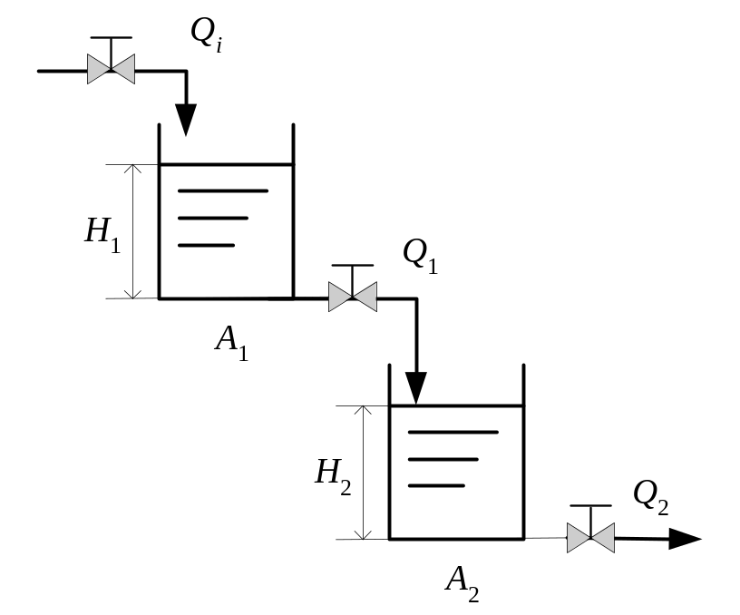
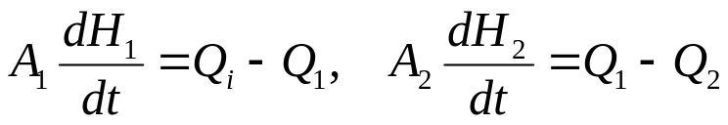
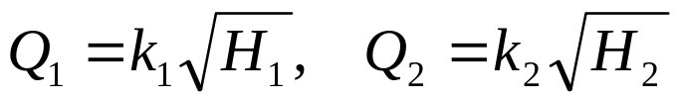
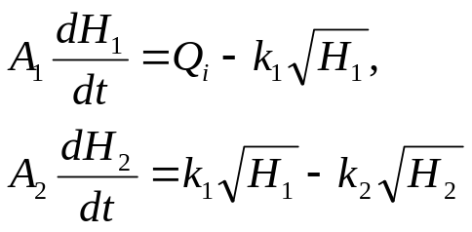


习题2-1
物料平衡方程
流量与液位关系满足：
请确定稳态工作点 需要满足的关系。采用线性化方法求取稳态工作点附近的传递函数

Slide 2
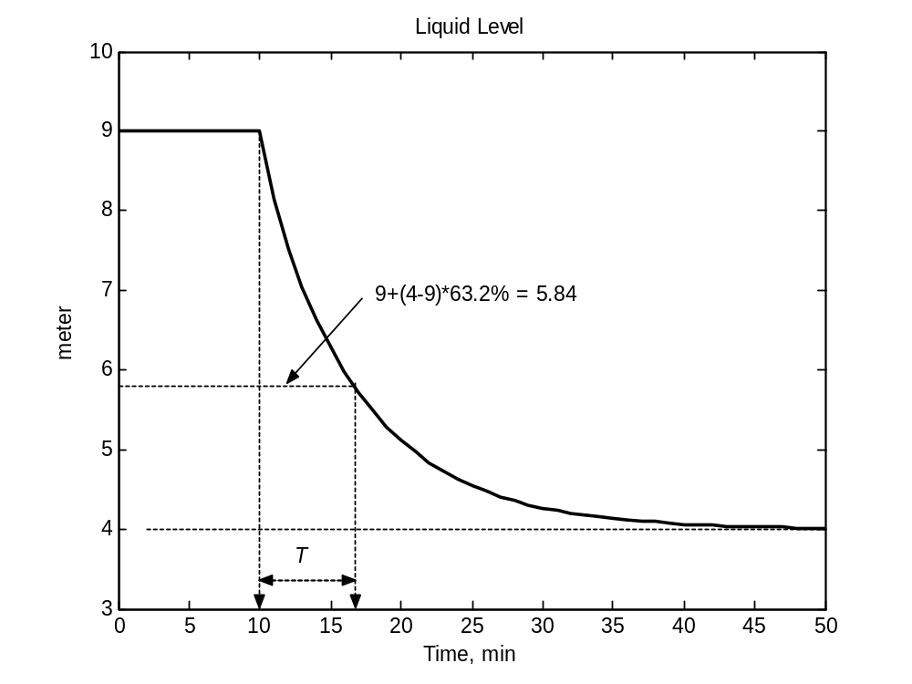
习题2-2
对单容过程而言，过程一阶时间常数可以由以下方法确定：
过程输出开始变化至达到全部变化的63.2%所需的时间。为什么？

Slide 3
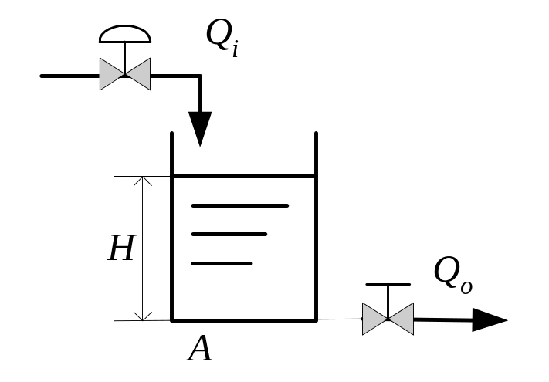
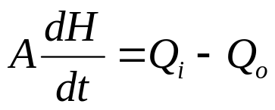

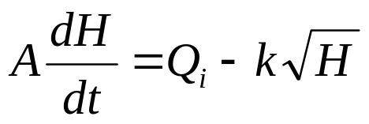
仿真作业 #1
物料平衡方程：
出口流量与液位的关系：
(1)采用SimuLink建立被控过程的机理仿真模型并设置初始运行状态. (Simulink使用可以自寻视频或书面教材，Matlab建议2020a版本)
(2)比较上述模型与线性化后模型的阶跃响应(考察不同输入变化幅值)。验证线性化模型动态响应是否准确?
(3)用阶跃测试法确定对象一阶模型(考察不同输入变化幅值)，并与上面两个模型比较。

Slide 4
作业要求
线下交作业，仿真结果请打印出来

